Slide 2
Por que esperar a segunda vinda?
TEMA 04

Slide 3
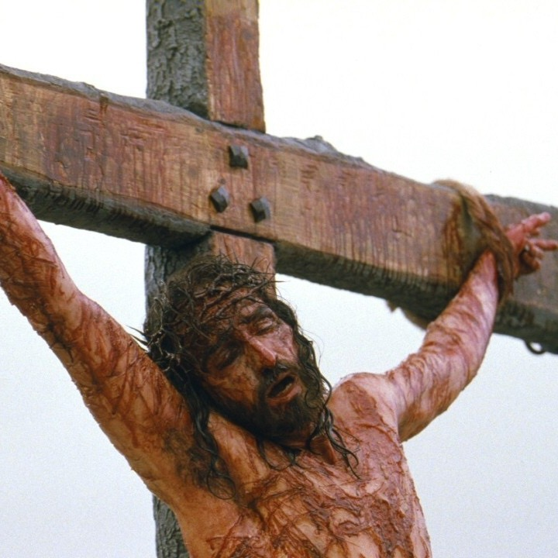
Deus não Se esquecerá da humanidade pela qual pagou o preço mais alto.

Slide 4
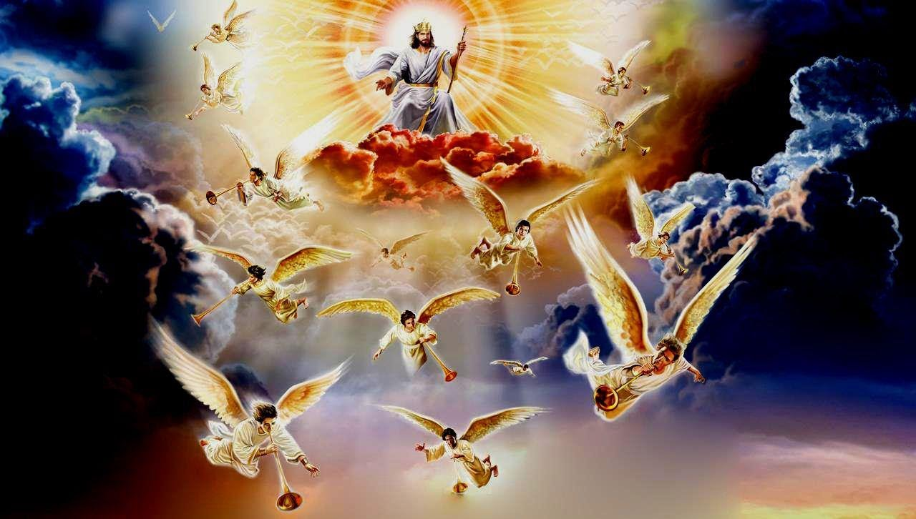
Para que Ele voltará?
Com que propósito?
O que acontecerá?

Slide 5
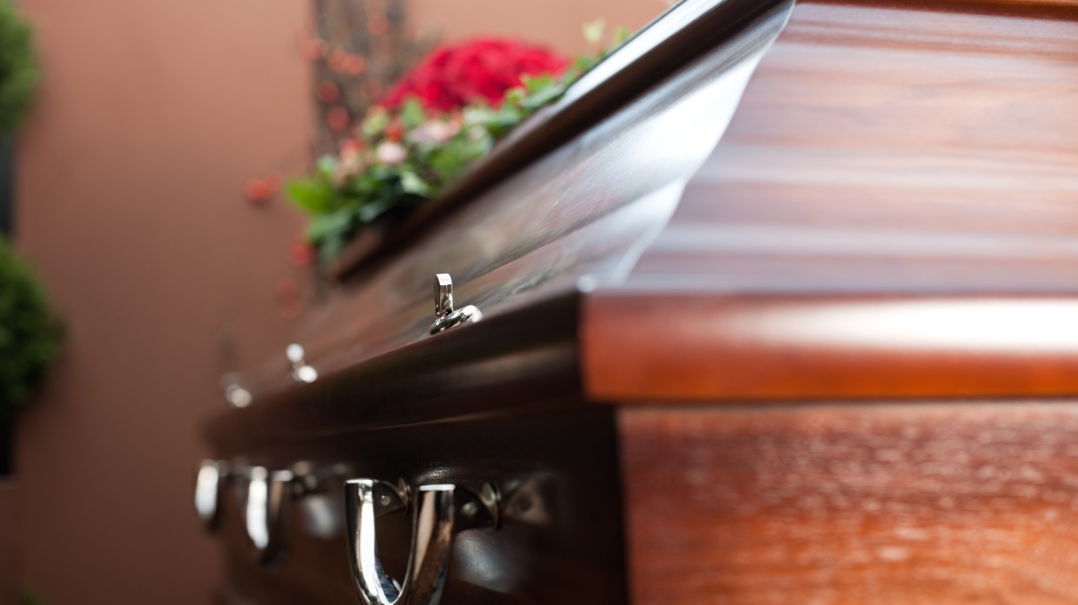
QUANDO ENFRENTAMOS A MORTE.

Slide 6

“Se Deus existe, por que Ele não fez algo?”

Slide 7
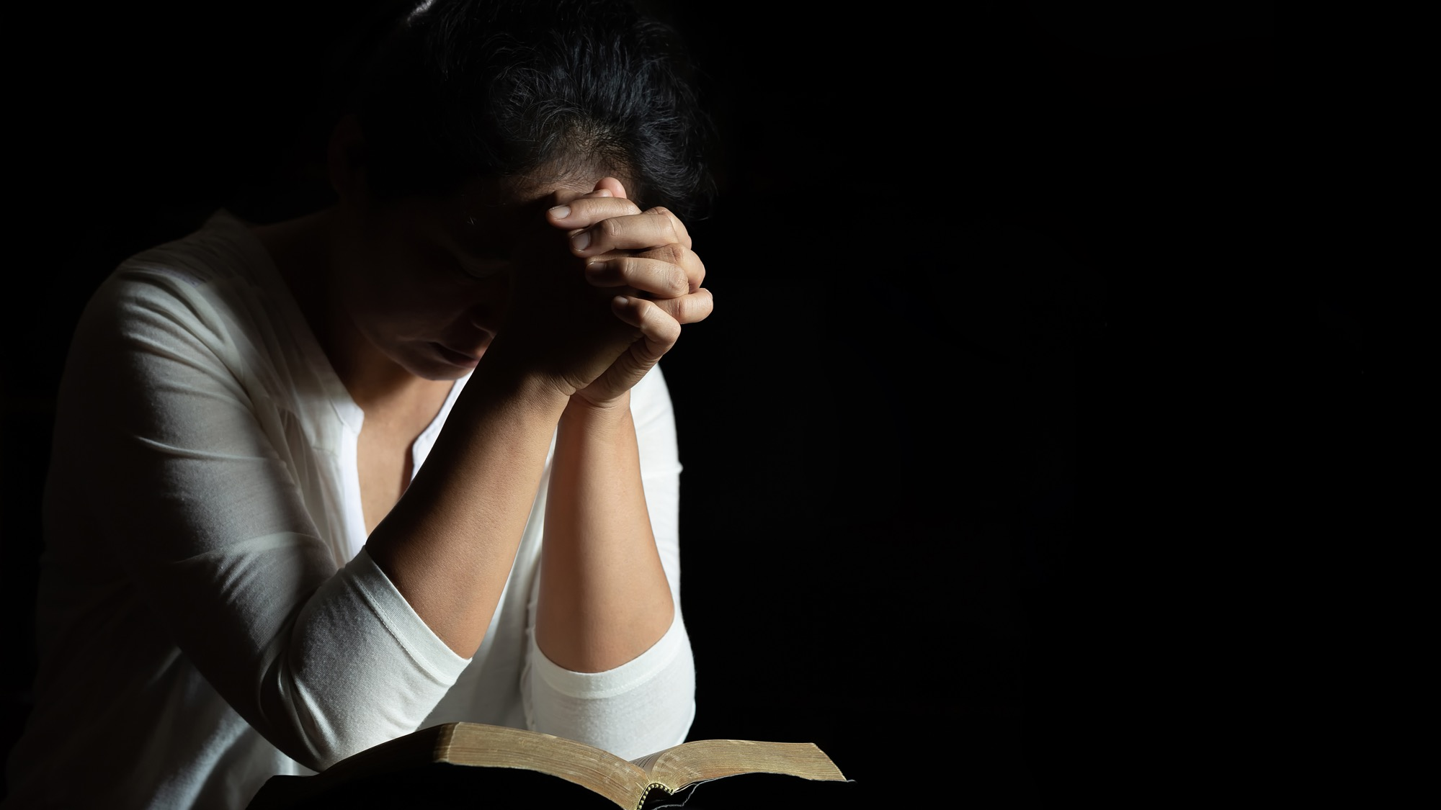
Outras pessoas, mais resignadas, também esperam algo de Deus.

Slide 8
A morte faz com que a indiferença para com Deus seja abalada.

Slide 9
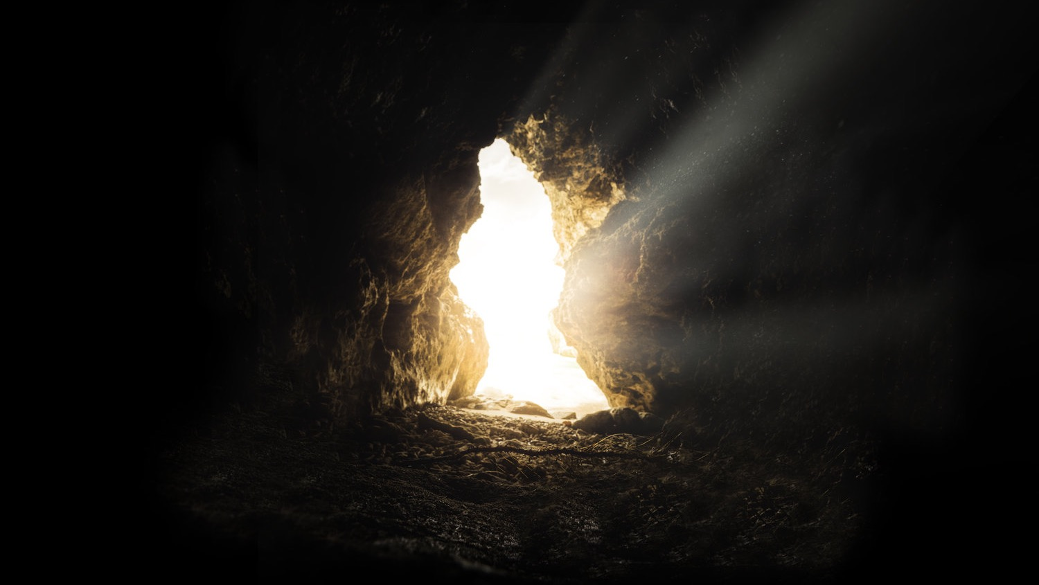
Cristo venceu a morte

Slide 10
“‘Vejam as minhas mãos e os meus pés. Sou eu mesmo! Toquem-me e vejam; um espírito não tem carne nem ossos, como vocês estão vendo que eu tenho’. Tendo dito isso, mostrou-lhes as mãos e os pés. E por não crerem ainda, tão cheios estavam de alegria e de espanto, ele lhes perguntou: ‘Vocês têm aqui algo para comer?’ Deram-lhe um pedaço de peixe assado, e ele o comeu na presença deles”
Lc 24:39-43, NVI

Slide 11
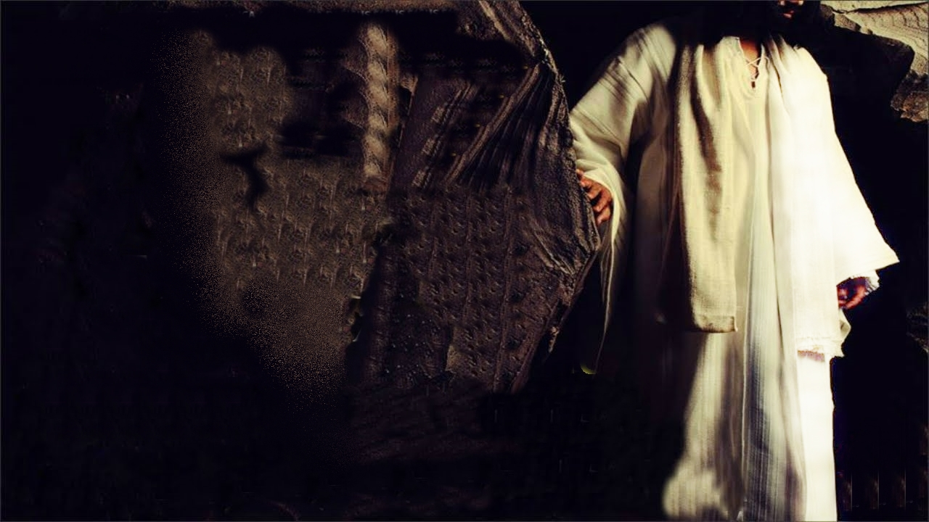
O filho de Deus venceu a morte.

Slide 12
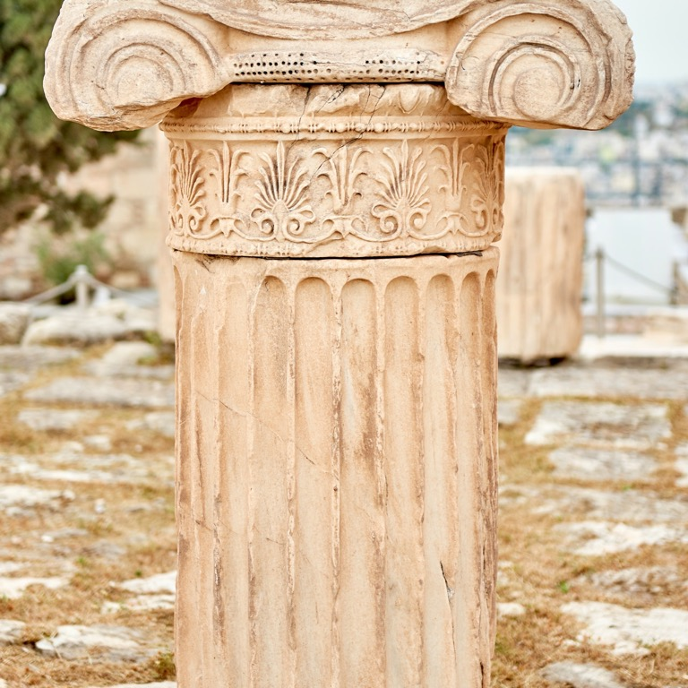
Um dos aspectos mais difíceis para os gregos aceitarem era a ideia de que alguém pudesse ressuscitar.

Slide 13
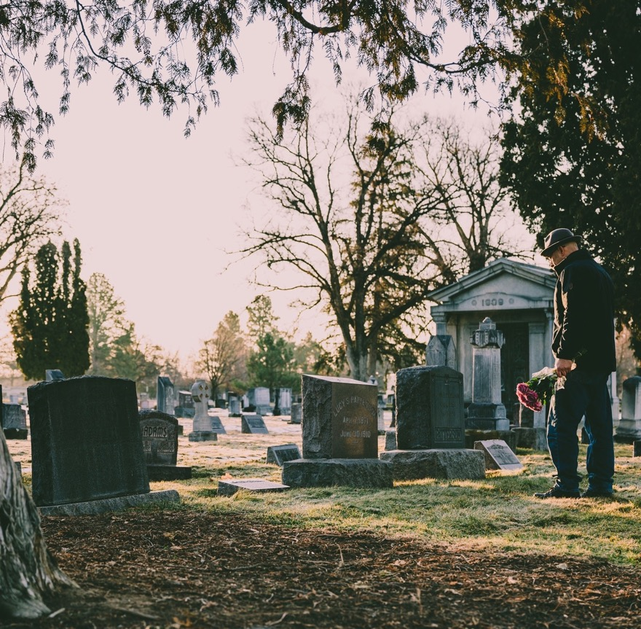
É um erro pensar que não há ressurreição.

Slide 14
“Pois, se os mortos não ressuscitam, nem mesmo Cristo ressuscitou. E, se Cristo não ressuscitou, inútil é a fé que vocês têm, e ainda estão em seus pecados”.
1Co 15:16, 17

Slide 15
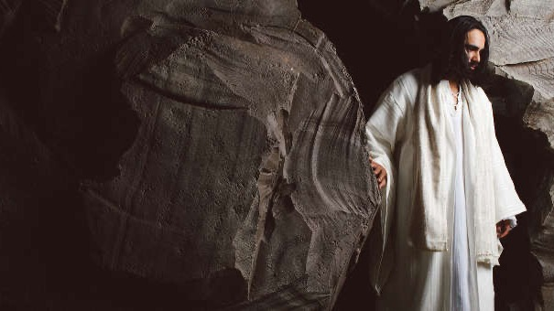
A esperança de vencer a morte, de voltar a viver, só é possível se cremos que Jesus ressuscitou.

Slide 16

CRER NA RESSURREIÇÃO É A esperança
DE MUITOS!

Slide 17
“Se cremos que Jesus morreu e ressurgiu, cremos também que Deus trará, mediante Jesus e juntamente com ele, aqueles que nele dormiram”.
1Ts 4:14, NVI

Slide 18
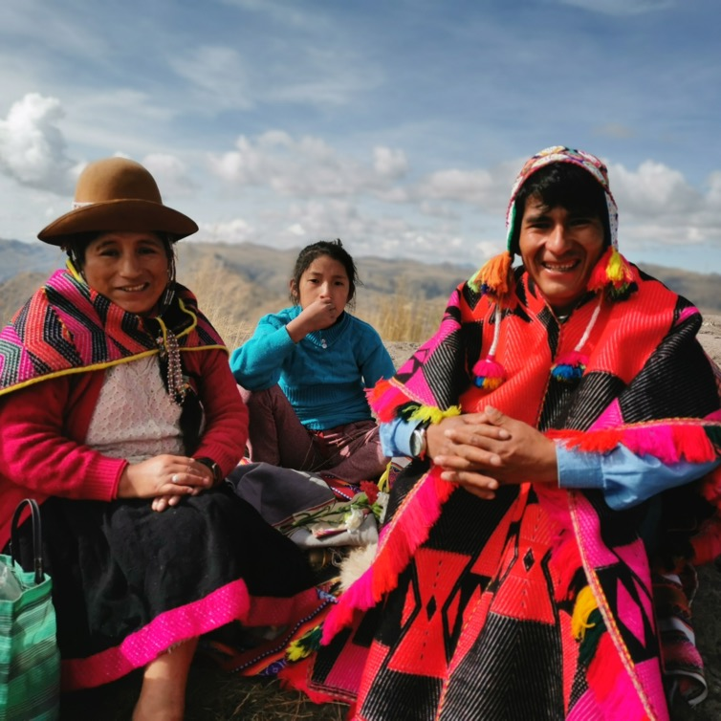
Mesmo que a morte tenha separado sua família, Deus poderá reuni-la novamente!

Slide 19
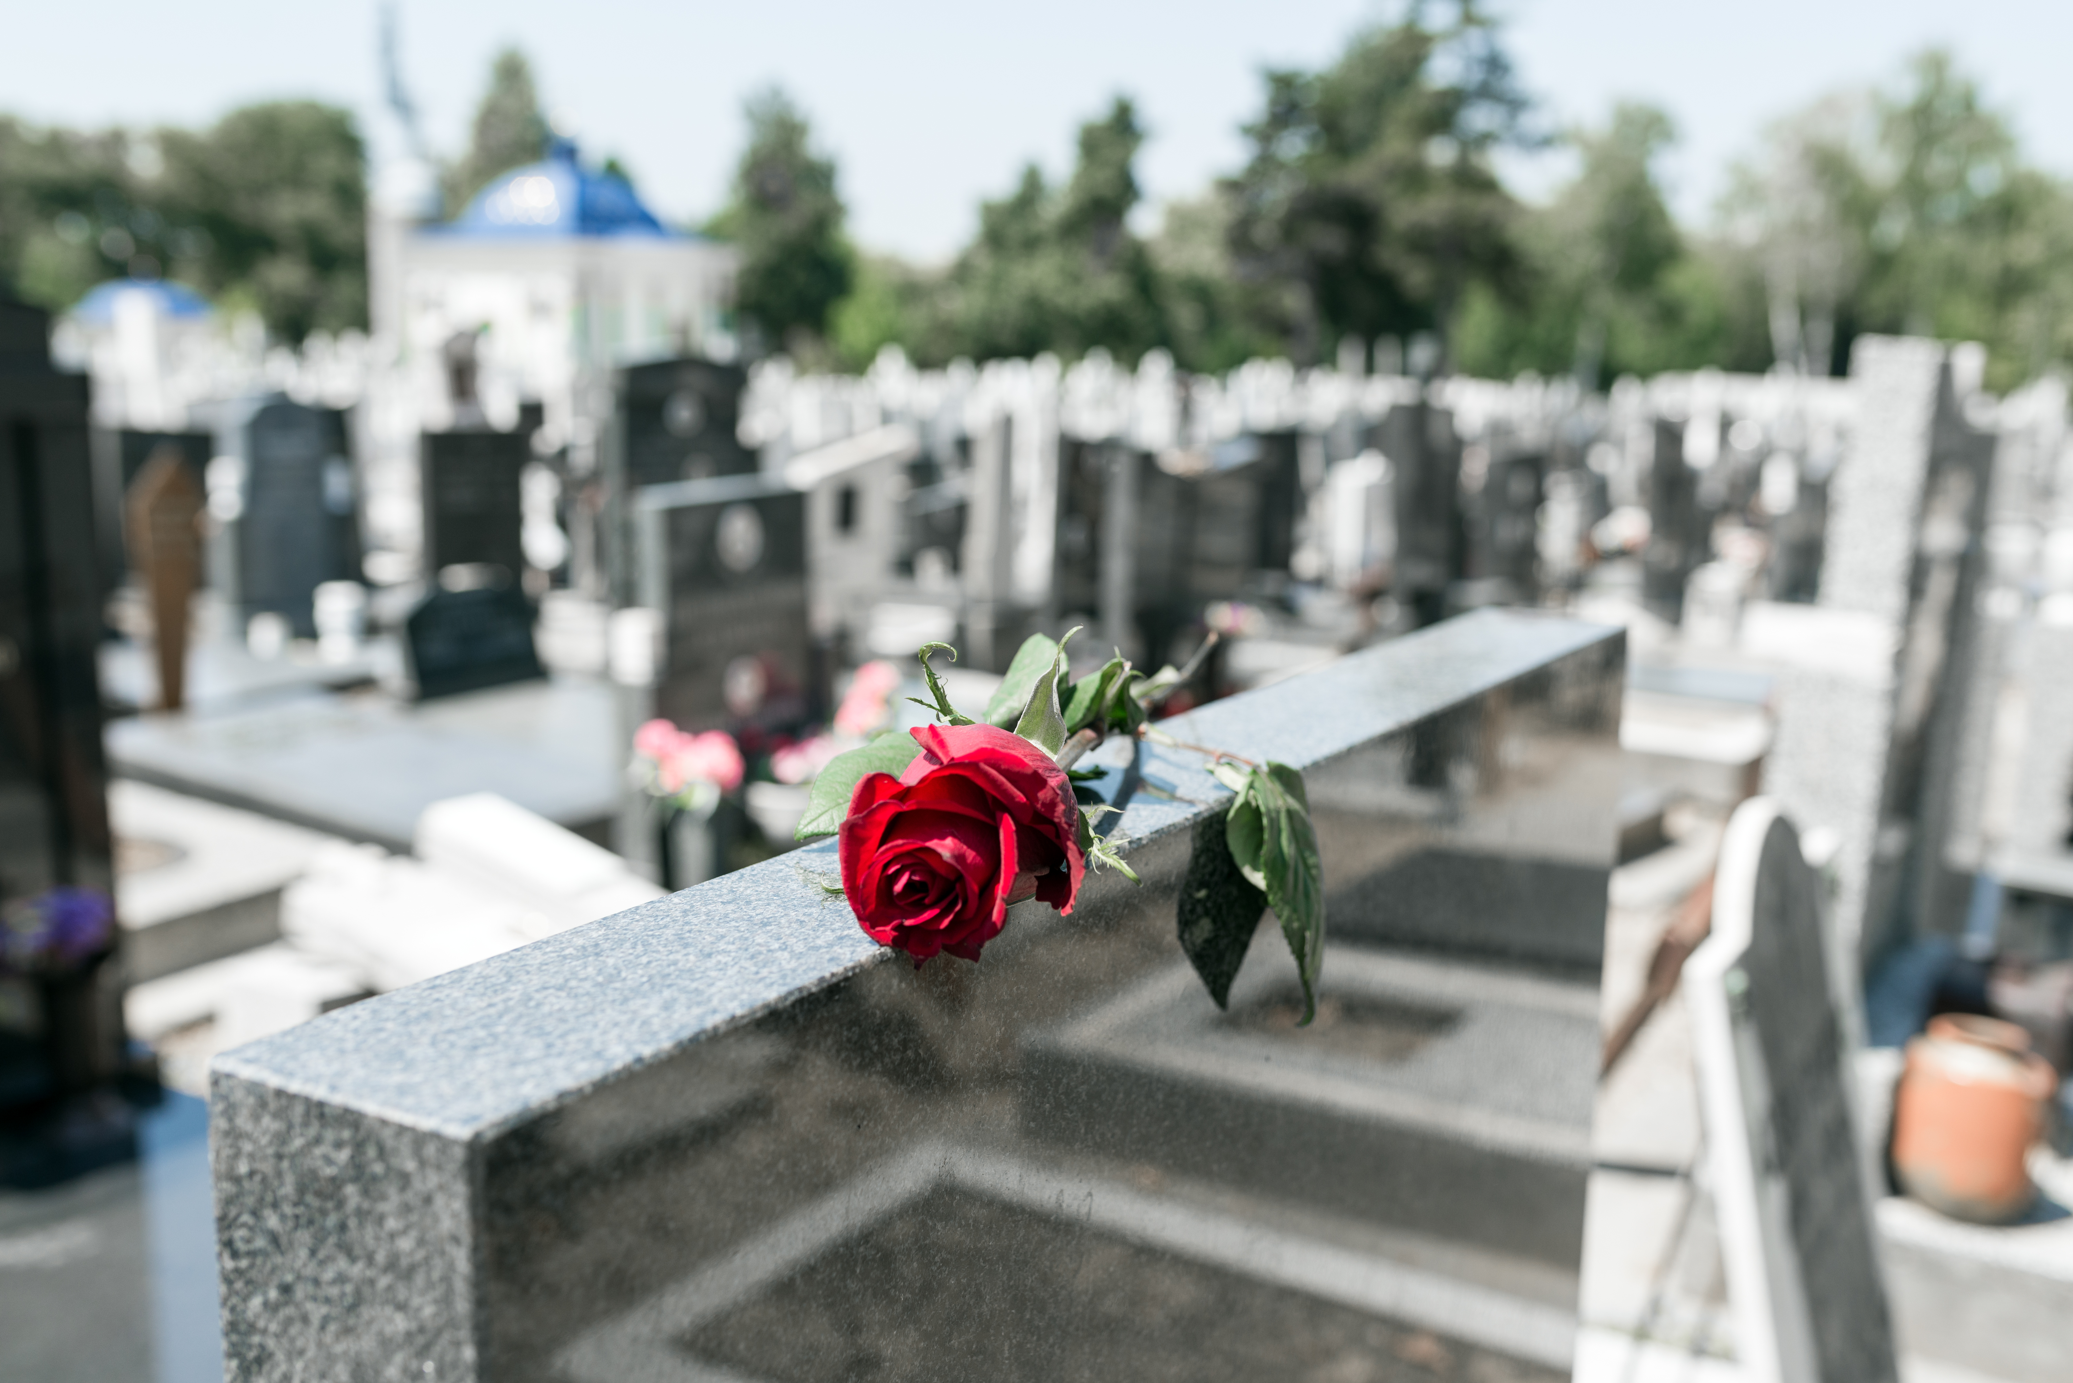
Morrer para renascer, vez após vez?

Slide 20

Como melhorar se eu não tenho elementos objetivos com os quais posso medir meu progresso?

Slide 21
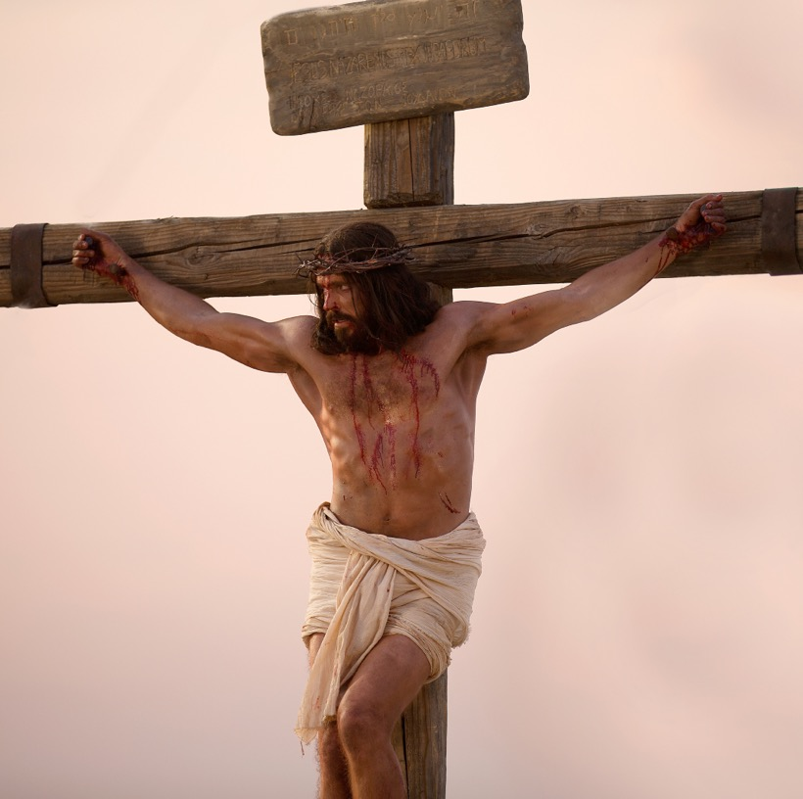
Uma só vida e uma solução definitiva para nosso problema.

Slide 22

Uma vida é suficiente se aceitarmos a solução divina.

Slide 23
“Da mesma forma, como o homem está destinado a morrer uma só vez e depois disso enfrentar o juízo, assim também Cristo foi oferecido em sacrifício uma única vez, para tirar os pecados de muitos; e aparecerá segunda vez, não para tirar o pecado, mas para trazer salvação aos que o aguardam”.
Hb 9:27, 28

Slide 24
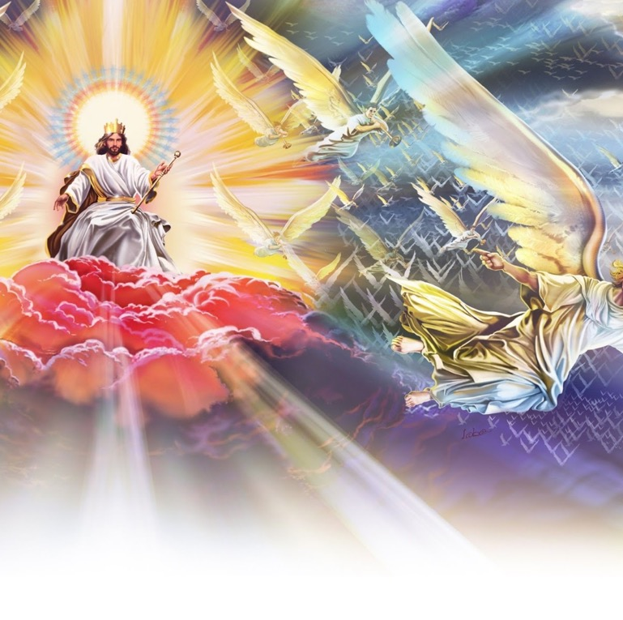
Jesus virá uma segunda vez para salvar, para nos livrar definitivamente das garras da morte.

Slide 25

Nosso coração anseia pela eternidade com Deus.

Slide 26
“Porque a graça de Deus se manifestou salvadora a todos os homens. Ela nos ensina a renunciar à impiedade e às paixões mundanas e a viver de maneira sensata, justa e piedosa nesta era presente, enquanto aguardamos a bendita esperança: a gloriosa manifestação de nosso grande Deus e Salvador, Jesus Cristo. Ele se entregou por nós a fim de nos remir de toda a maldade e purificar para si mesmo um povo particularmente seu, dedicado à prática de boas obras”.
Tt 2:11–14

Slide 27

Não tenhamos medo do retorno de Jesus.

Slide 28
os planos de Deus são os melhores.

Slide 29
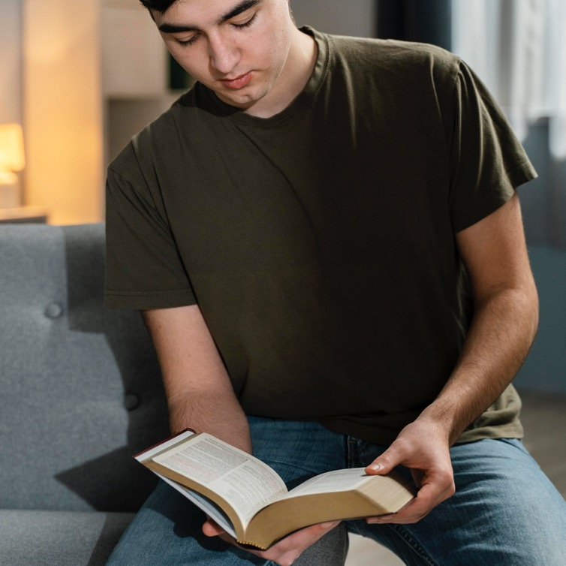
Hoje devemos orientar nossa vida para o breve encontro com nosso Salvador.

Slide 30
Você quer se preparar para a eternidade?

Slide 31
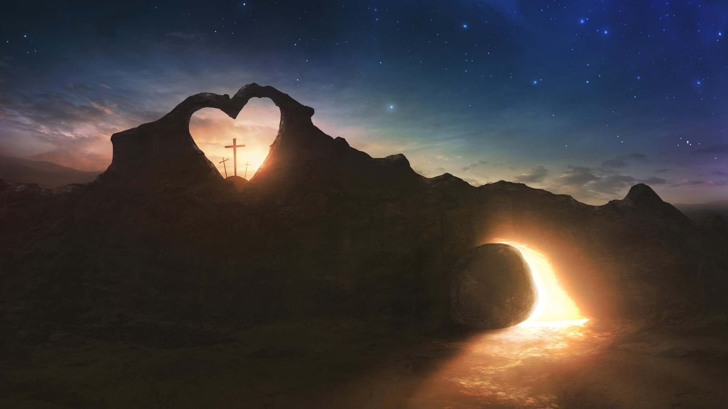
A vitória de Cristo sobre a morte torna possíveis nossa vitória e vida eterna.

Slide 32

Por que não reservar os sábados
para esse encontro especial com o Criador?

Slide 33
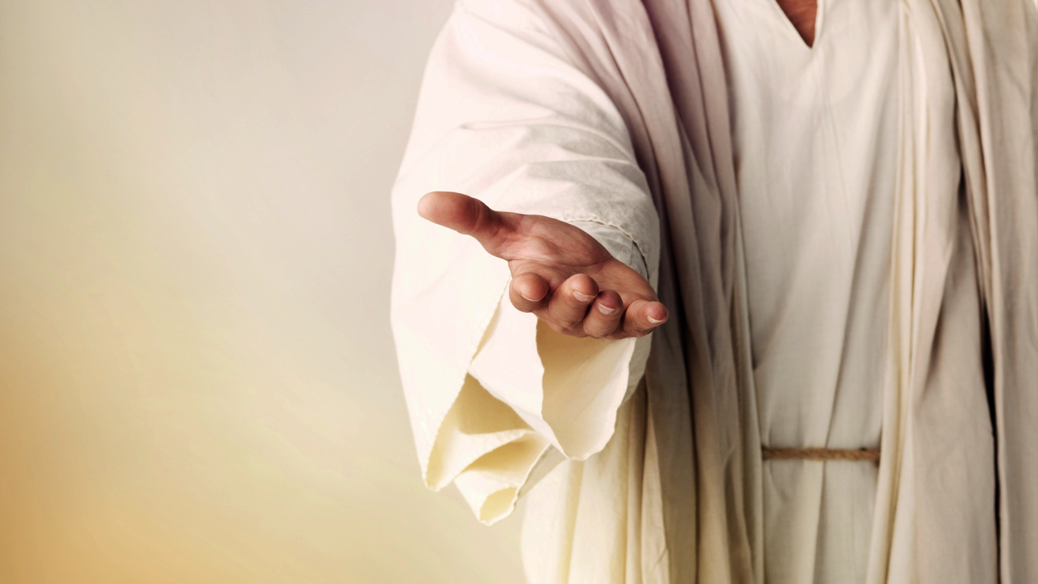
Deus tem um lindo plano para sua vida.

Slide 34
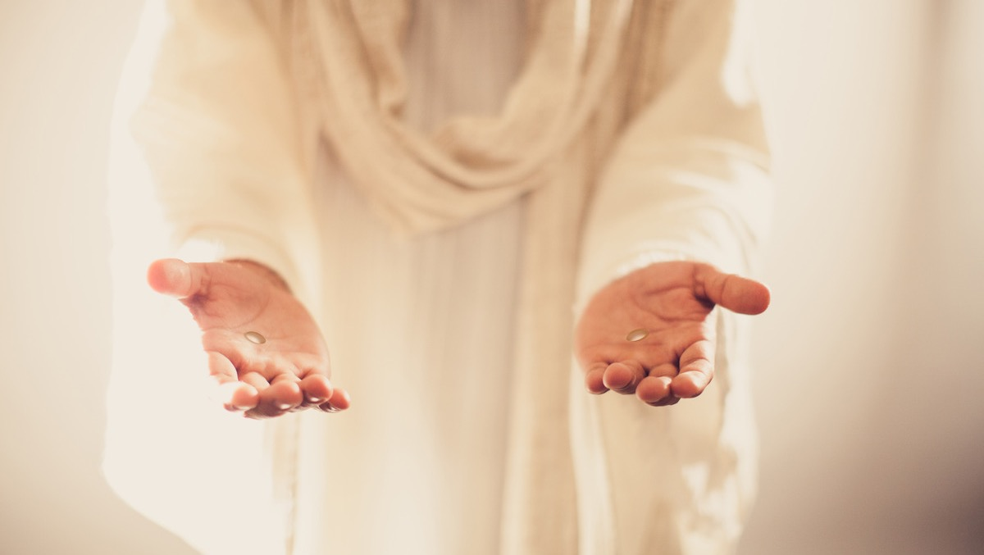
Coloque sobre Jesus todas as suas angústias.

Slide 35
Jesus está aqui no meio de nós, segurando sua mão.

Slide 36
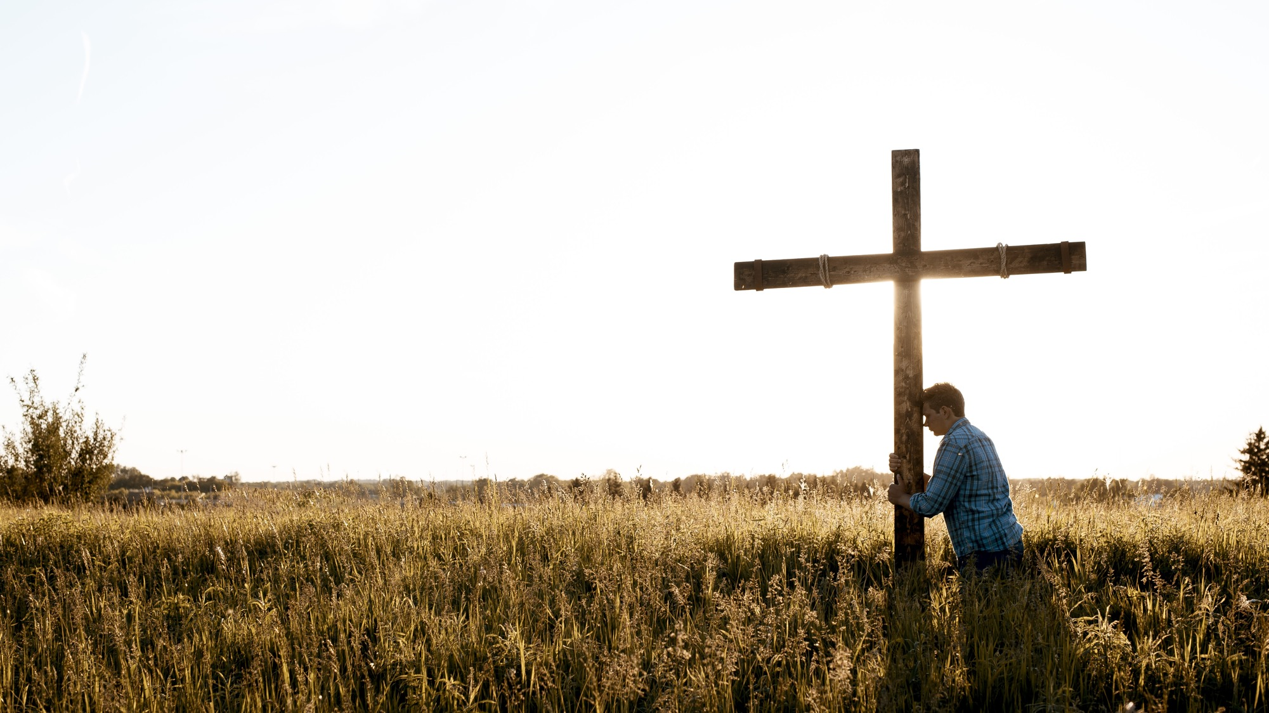
Comece
hoje uma
nova vida!

Slide 37
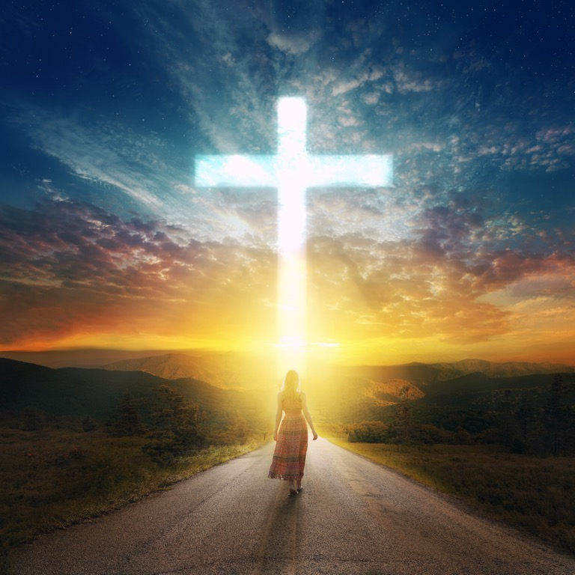
comece agora uma caminhada vitoriosa!

